Slide 1
AST-Erzeugung
Erzeugen des
Abstrakten Syntax Trees
Justus Bisser und Arend v. Reinersdorff

Slide 2
Übersicht
import java.io.File;
public class ASTCreator{
/**
* Erzeugt abstrakten Syntaxbaum aus einer Liste von Dateien
*/
public static Tree parseFiles(File[] files) {
...
}
}

Slide 3
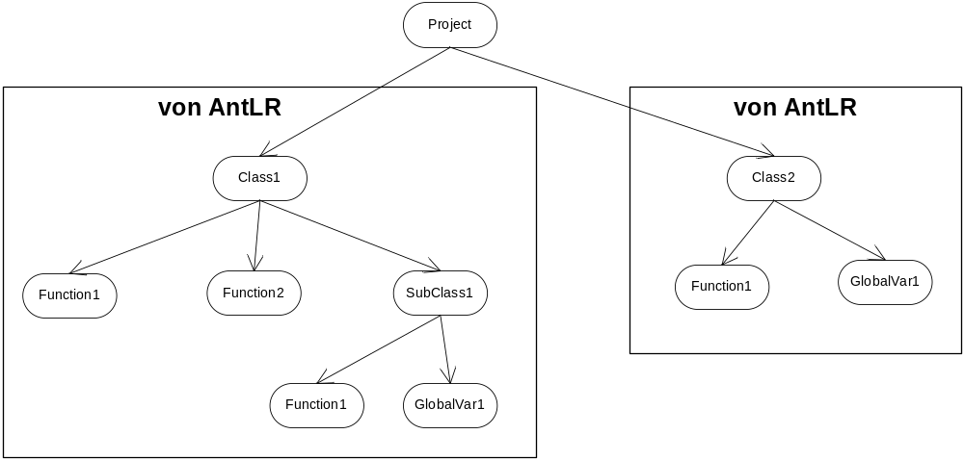
Der Syntaxbaum

Slide 4
Die Knoten des Baumes
Jeder Knoten implementiert das Interface Tree
Tree hat Methoden zum Durchlaufen des Baumes
AntLR kann nur eine Datei auf einmal parsen
void addChild(Tree t)
Tree dupNode()
Tree dupTree()
int getCharPositionInLine()
Tree getChild(int i)
int getChildCount()
int getLine()
String getText()
int getType()
boolean isNil()
String toString()
String toStringTree()

Slide 5
Die Wurzel des Baumes
Wir implementieren das Interface Tree
Ein Baum kann aus mehreren Quellcode Dateien bestehen
Alle Dateien sind direkte Kinder der Wurzel, Packages sind keine eigenen Knoten
Dateien mit gleichem Namen werden durch Package-Namen oder Pfad unterschieden
z.B. java.util.List, org.stalin.ast.List;

Slide 6
Rückgabetyp von parseFiles
Unbestimmte Klasse, die Tree implementiert
public static Tree parseFiles(File[] files) {
ODER Vordefinierte Klasse CommonTree
public static CommonTree parseFiles(File[] files) {
ODER Eigene Klasse StalinTree mit zusätzlicher Funktionalität
public static StalinTree parseFiles(File[] files) {

Slide 7
Zusammenfassung
Aus einer Liste von Quellcode Dateien wird ein Abstrakter Syntaxbaum erzeugt
AntLR erzeugt bereits einen AST aus einer einzigen Datei
Wir implementieren ein Root-Element, um einen Baum mit mehreren Dateien zu erhalten
Alle Knoten sowie das Root-Element implementieren das Interface Tree

Slide 8
Mögliche Erweiterung: Hashtable
Für den schnellen Zugriff auf Klassen, Funktionen und globale Variablen ohne den Baum rekursiv zu durchlaufen
z.B. für die Graphische Ausgabe
Aus einem fertigen AST erzeugen
ODER die Funktionalität des StalinTrees entsprechend erweitern

